Slide 1
POUR UN URBANISME DURABLE
Denis BROLIQUIER, Maire du 2e arrondissement de Lyon
26 septembre 2019

Slide 2
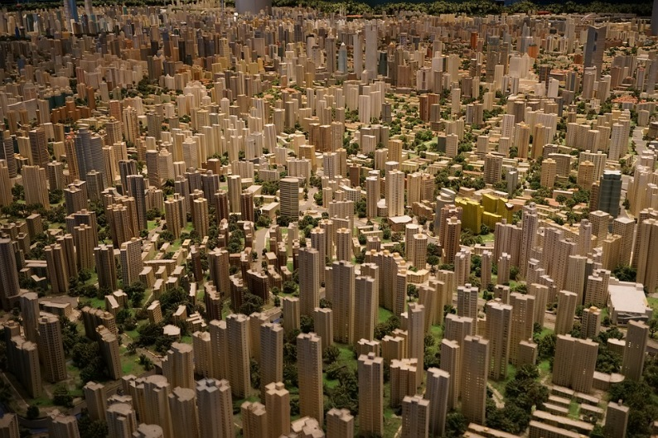
Un urbanisme en mutation
Nouveau PLUH
Défis climatiques et environnementaux
Hausse des prix
Nouvelles aspirations des citoyens
Les prochaines élections

Slide 3
En urbanisme, la notion de durabilité est ...
Sociale
Environnementale
Economique

Slide 4
La croissance économique, moteur de l’urbanisme durable
Public/Privé : co-construire une croissance durable
Des collectivités justes, transparentes et facilitatrices

Slide 5
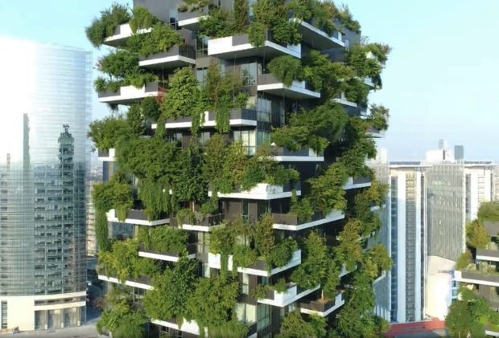
La démarche environnementale au cœur de l’urbanisme durable
Repenser l’acte de construire :
Innover
Veiller à l’empreinte environnementale du bâti
Développer le végétal
Travailler en circuits courts
Rénover davantage plutôt que détruire
Tours végétalisées de S. Boeri

Slide 6
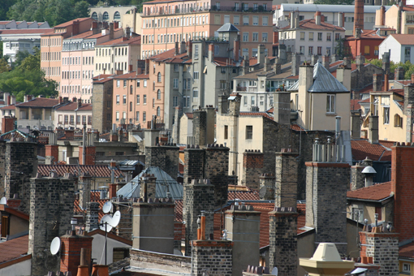
De nouveaux équilibres sociaux démographiques à atteindre
Vers une densification humaine
Penser les zones de constructibilité en termes de rapport transports/travail/habitation
La santé, un enjeu majeur

Slide 7
Quelques pistes de réflexion pour répondre aux nouveaux enjeux d’un urbanisme durable
Foncier
Logement social
Tertiaire
Architecture
Travaux publics
Résidentiel

